Slide 1
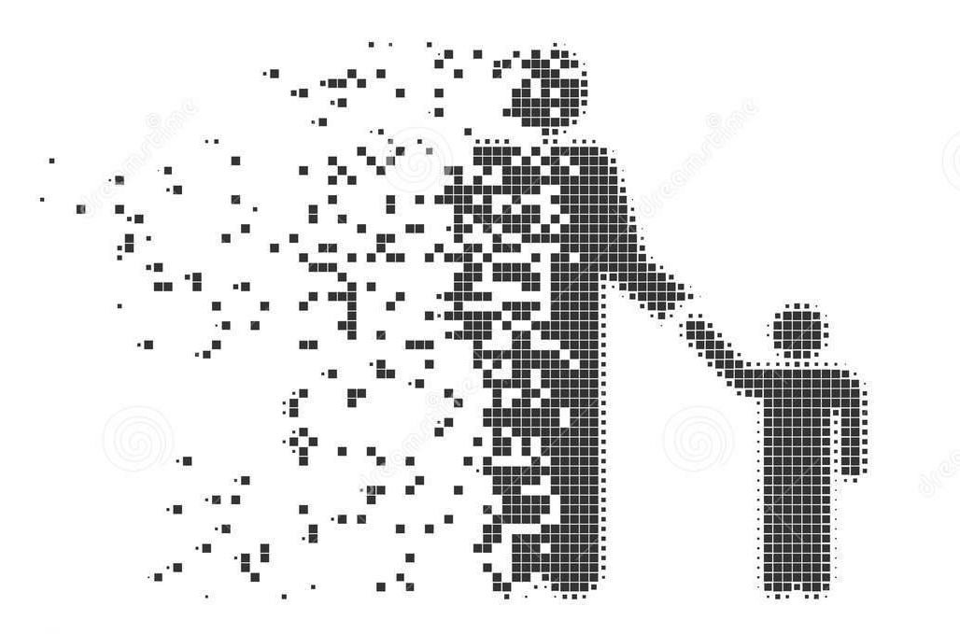
被遺忘的父親

Slide 2
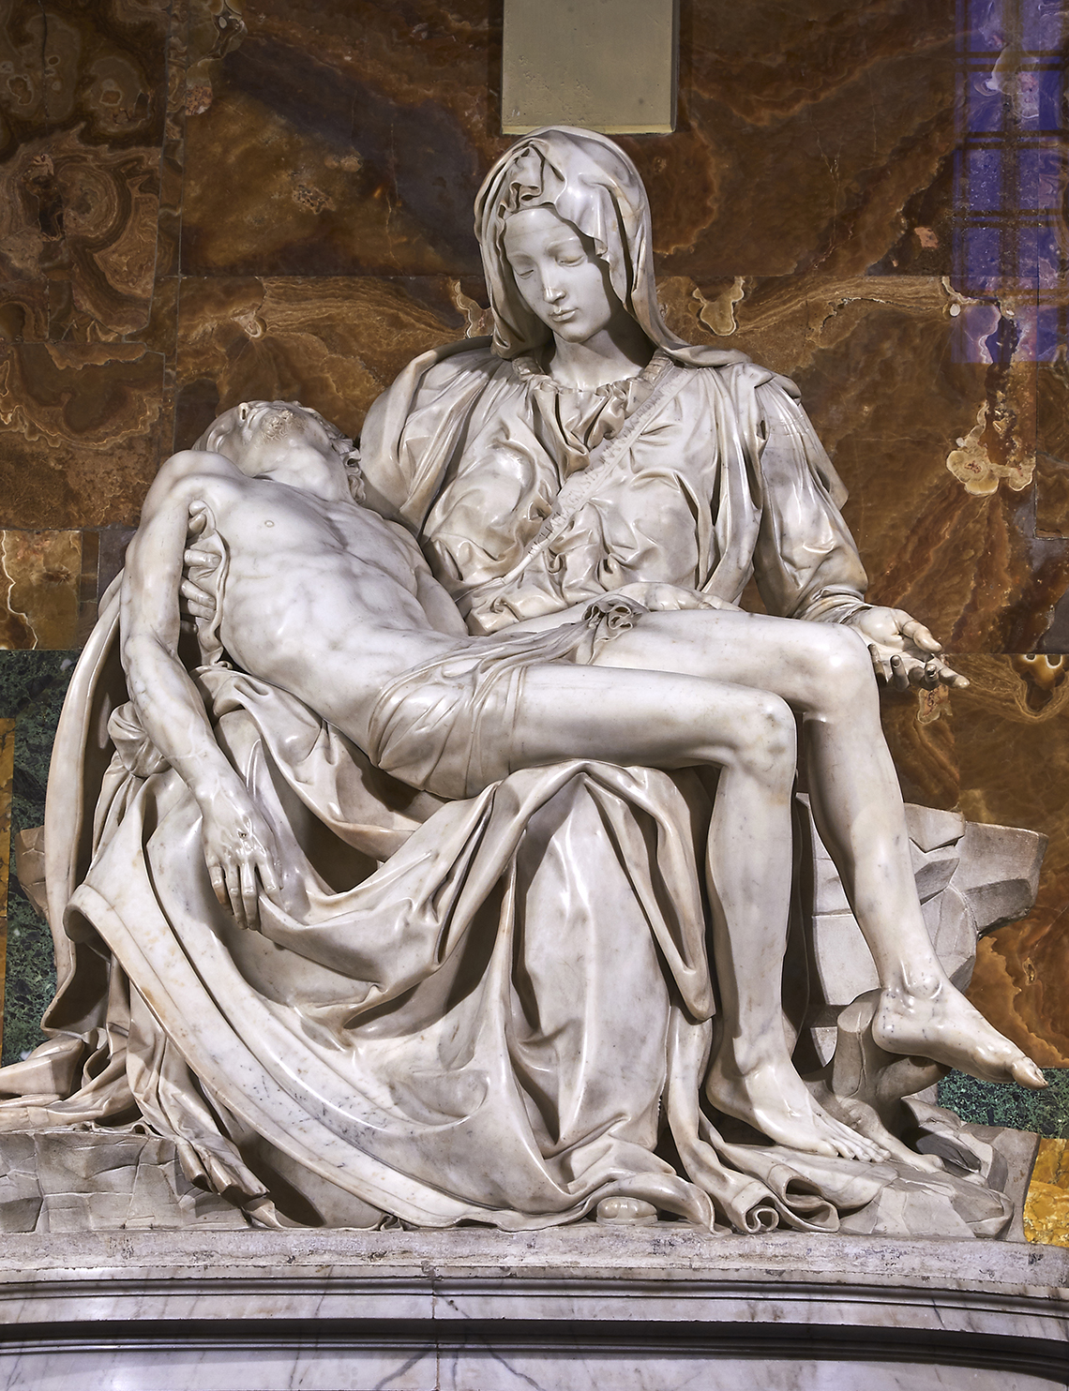
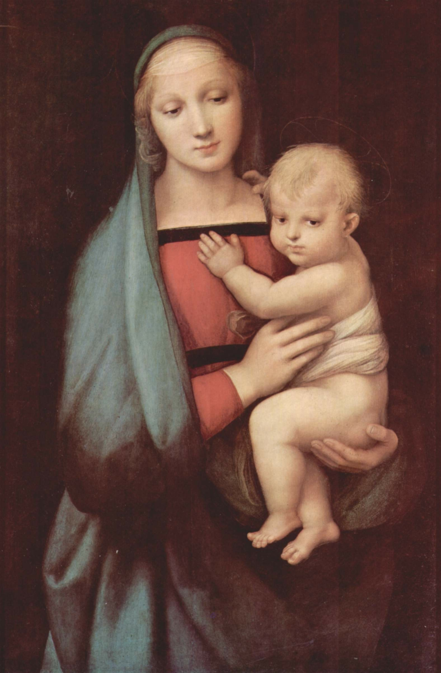

Slide 3
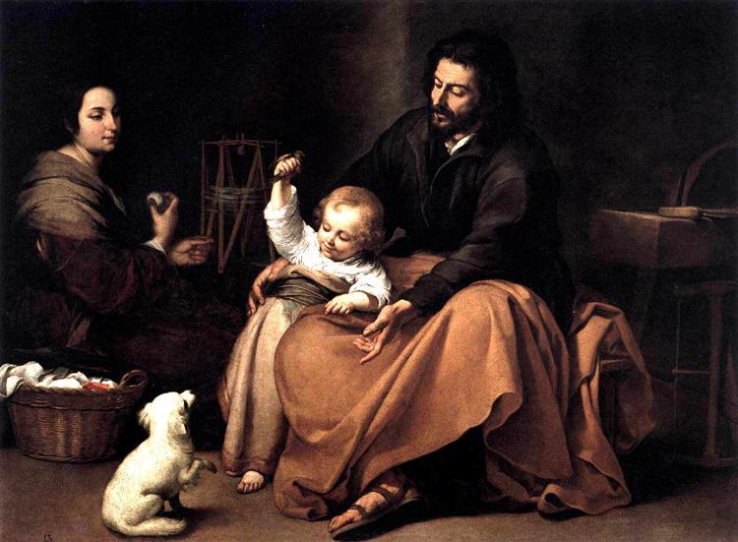

Slide 4
¹⁸耶穌基督降生的事記在下面：他母親馬利亞已經許配給約瑟，還沒有迎娶，馬利亞就從聖靈懷了孕。¹⁹她丈夫約瑟是個義人，不願意當眾羞辱她，想要暗地裏把她休了。
（馬太福音1:18-19）

Slide 5
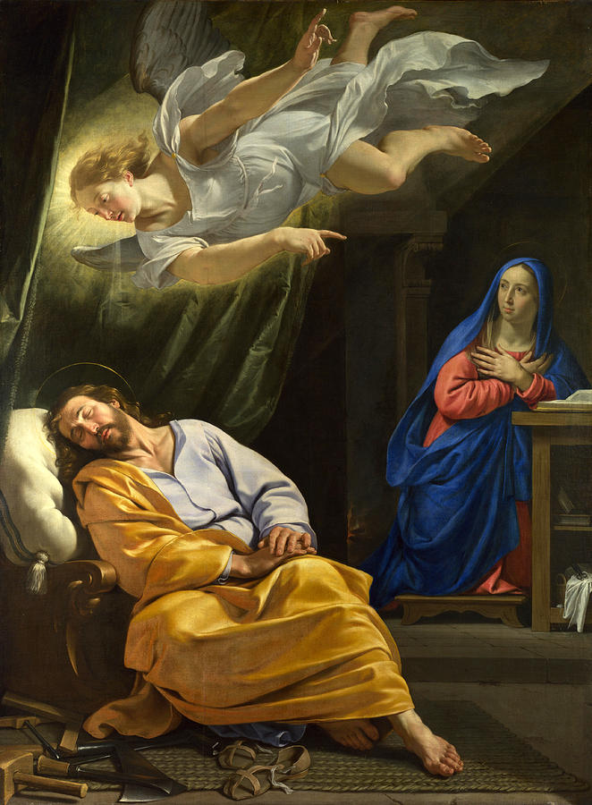
大衛的子孫約瑟，不要怕，把你的妻子馬利亞娶過來，因她所懷的孕是從聖靈來的，她將要生一個兒子，你要給他起名叫耶穌，因他要將自己的百姓從罪惡裏救出來。
--馬太福音1:20-21

Slide 6
pa-ra-lam-`ba-no
主的使者在夢中指示約瑟「娶」馬利亞為妻(太1:20)，他醒來後，便迅速地「娶」她為妻(太1:24)。
主的使者指示約瑟「帶著」小孩子同他母親逃往埃及(太2:13)，約瑟就起來，夜間「帶著」小孩子和他母親往埃及去(太2:14)。
當希律死了以後，主的使者指示約瑟「帶著」小孩子和他母親回去以色列 (太2:20)，約瑟就將小孩子和他母親「帶到」以色列去 (太2:21)

Slide 7
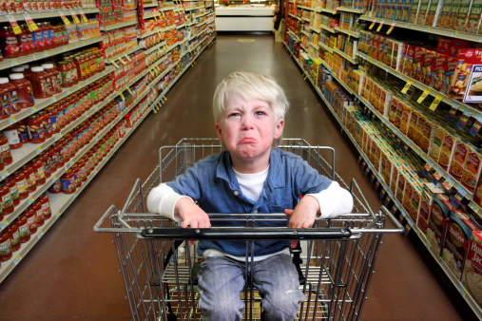

Slide 8
凡事都有定期，天下萬務都有定時，生有時、死有時，栽種有時、拔出所栽種的也有時。（箴言3:1-2）
主耶和華─以色列的聖者曾如此說：你們得救在乎歸回安息；你們得力在乎平靜安穩；你們竟自不肯。（賽30:15）

Slide 9
約瑟的安靜
約瑟的愛
約瑟的順服
約瑟的安穩
約瑟的包容
約瑟的忍耐
約瑟的信心
上帝如何說，約瑟跟著行動，成就上帝最偉大的奧妙和計畫！

